Slide 1
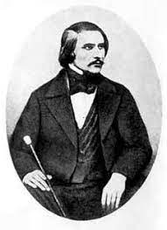
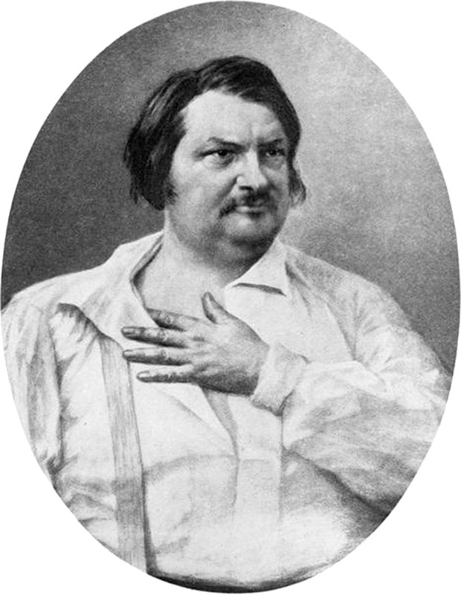
Розвиток зв’язного мовлення
Зіставлення специфіки розкриття теми грошей та їхнього впливу на людину у творчості О. де Бальзака і
М. В. Гоголя
Там, де смітять грошима,
дуже тяжко дотримуватись
чистоти.
Плавт
Когда у золота скупой не ест, не пьёт,
Не домовому ль он червонцы бережёт?
О. С. Пушкін «Скупий»
Учитель зарубіжної літератури Миколаївського ліцею № 2 м. Миколаєва Ірклій О. Ю.

Slide 2
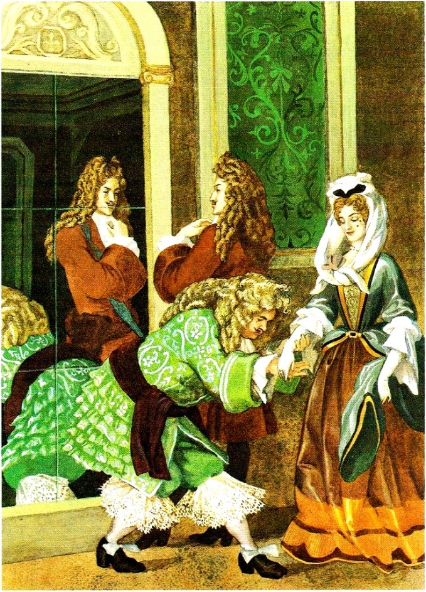
Тема грошей у вивчених творах зарубіжної літератури (раніше)
Ключові питання
Критика аристократії
Викриття рабського плазування буржуазії перед панівним класом
Зневага представників нижчих станів вищими
(Дорант)
Зображення новоспечених буржуа, що накопичили чимало грошей
Марнославне бажання стати аристократом
зневажає Журдена, але при цьому намагається «вициганити» в нього гроші
Ж. Б. Мольєр
«Міщанин-шляхтич»
Учитель зарубіжної літератури Миколаївського ліцею № 2 м. Миколаєва Ірклій О. Ю.

Slide 3
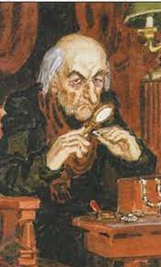
Усебічне дослідження проблеми грошей у повісті
Знає все про гроші (лихвар)
Гроші дають свободу
Великі гроші дають владу
Гроші володіють Гобсеком
О. де Бальзак «Гобсек»
Безглузде накопичення
Саме великі гроші часом забирають у полон життя людське, як це сталося з Гобсеком.
Учитель зарубіжної літератури Миколаївського ліцею № 2 м. Миколаєва Ірклій О. Ю.

Slide 4
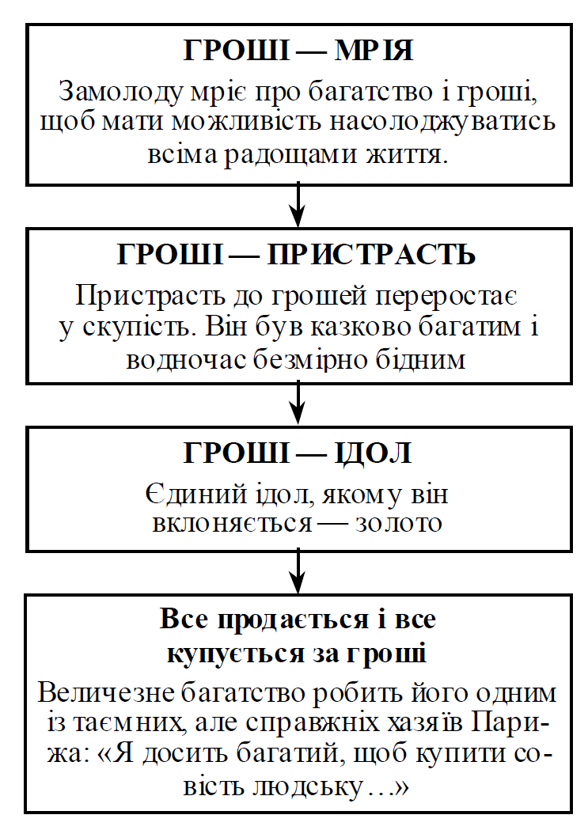
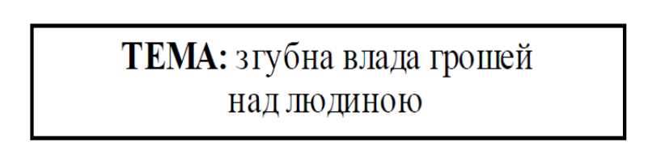
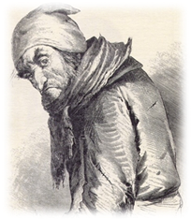
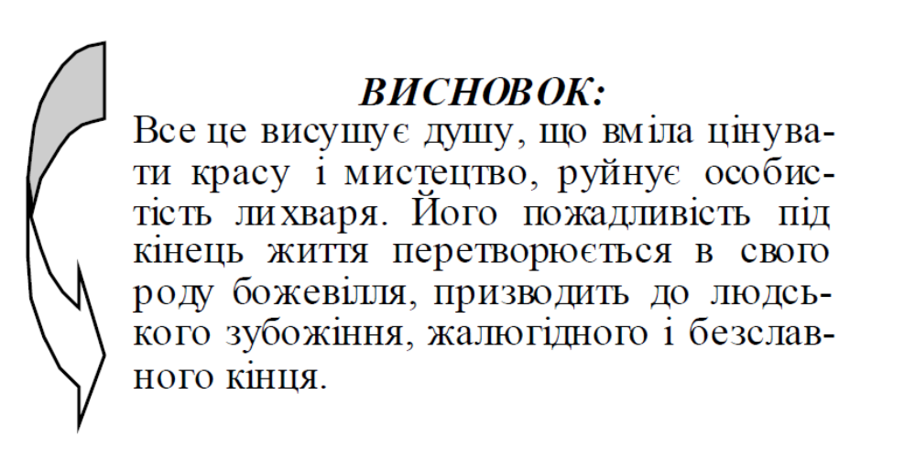
за
п
і
д
р
у
ч
н
и
к
о
м
д
а
ви
д
е
н
к
о
Ч
а
й
к
и
Учитель зарубіжної літератури Миколаївського ліцею № 2 м. Миколаєва Ірклій О. Ю.

Slide 5
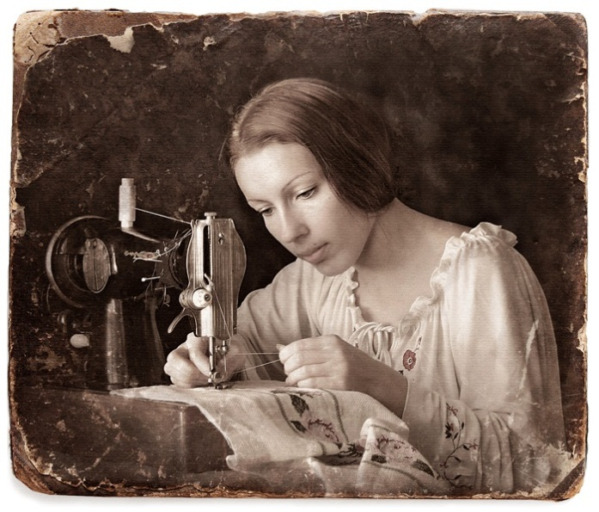
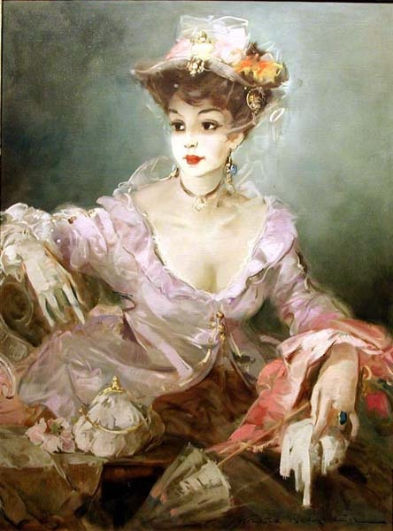

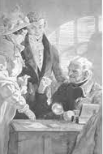
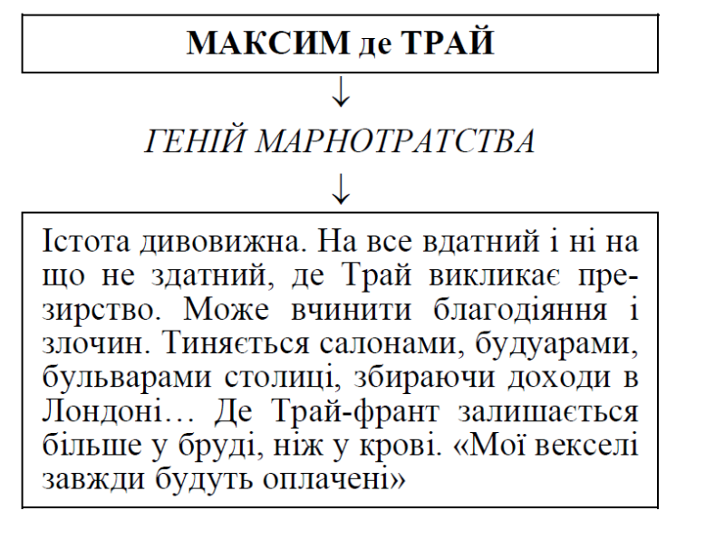
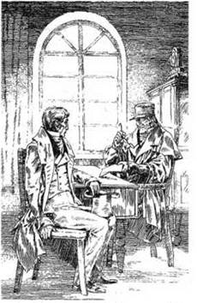
Так чи потрібні гроші?
Анастазі де Ресто
Гроші – джерело усіх нещасть
Забула про чоловіка і дітей, ледь не зруйнувала їх майбутнє
Фанні Мальво: позичає стільки, скільки може віддати білошвейка
Гобсек Дервілю: «Я позбавив тебе від вдячності, і тепер ми найкращі у світі друзі.»
Занепад моралі
Уміння «жити правильно»
Учитель зарубіжної літератури Миколаївського ліцею № 2 м. Миколаєва Ірклій О. Ю.

Slide 6
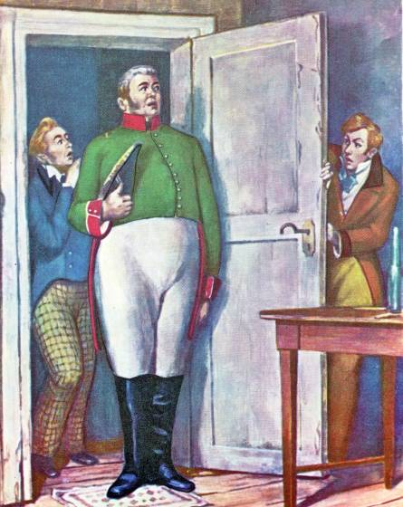
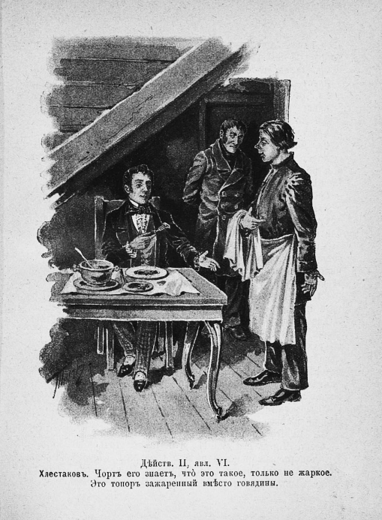
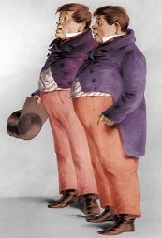
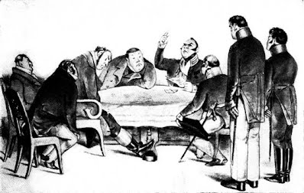
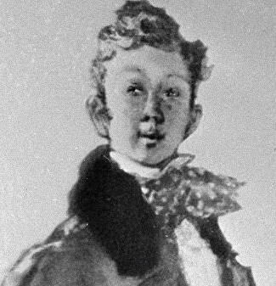
Нестача грошей - основна передумова виникнення комічної ситуації в комедії
Н.В. Гоголя "Ревізор"
Хлестаков: «Якщо б в Пензі я не покутив, стало б грошей доїхати додому.»
Городничий: «Та якщо спитають: чого не збудована церква при богоугоднім закладі, на яку тому п'ять років було асигновано суму, то не забули б сказати, що почала будуватись, але згоріла. Я про це й рапорта подавав. А то, чого доброго, хто-небудь, забувшись, здуру скаже, що вона й не починалася.»
Городничий: «… квартальний Пуговіцин... він високий на зріст, то хай стоїть, для благоустрою, на мосту. Та розкидати нашвидку старий паркан, що біля шевця, і поставити солом'яну віху, щоб було схоже на планування. Воно, чим більше ламання, тим більш означає діяльності градоправителя.»
Учитель зарубіжної літератури Миколаївського ліцею № 2 м. Миколаєва Ірклій О. Ю.

Slide 7
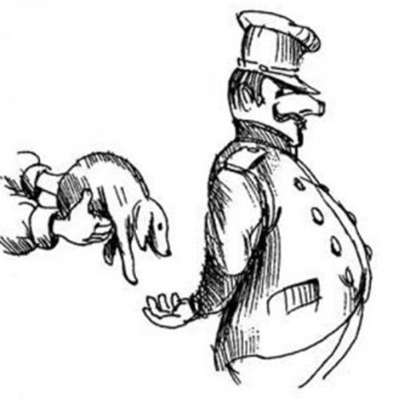
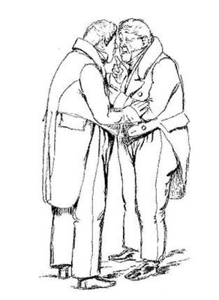
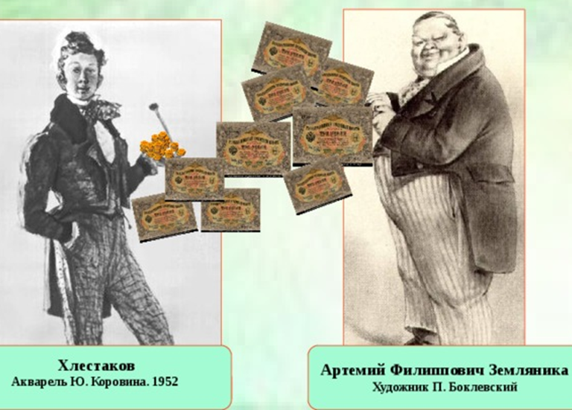
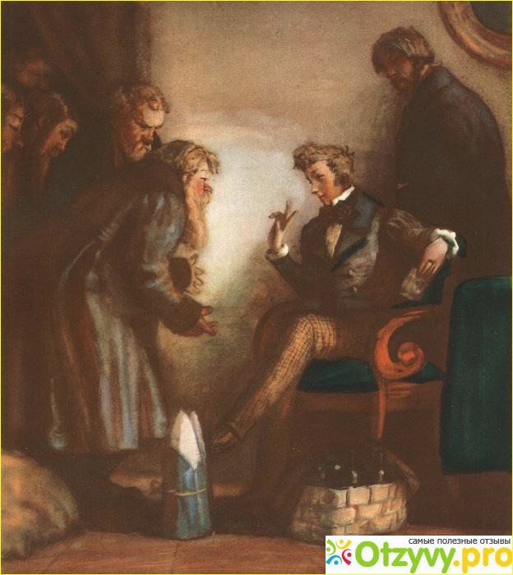
Хабарі
Х л е с т а к о в. Ні, ви цього не думайте: я не беру зовсім ніяких хабарів. От, якби ви, наприклад, запропонували мені позичково карбованців з триста,— ну, тоді зовсім інша річ: позичково я можу взяти.
К у п ц і. Будь ласка, батьку наш! (Виймають гроші). Та що триста! вже краще п'ятсот візьми, поможи тільки.
Х л е с т а к о в. Будь ласка: у позику — я ні слова, я візьму.
К у п ц і (підносять йому на срібному підносі гроші). Вже, будь ласка, і підносик заразом візьміть.
Х л е с т а к о в. Ну, і підносик можна.
К у п ц і (вклоняючись). То вже візьміть за одним разом і цукорцю.
X л е с т а к о в. О, ні, я хабарів ніяких...
О с и п. Ваше високоблагородіє! чому ви не берете? Візьміть! у дорозі все знадобиться. Давай сюди голови і кошичок. Давай усе, все знадобиться. Що там? мотузочка? Давай і мотузочку,— і мотузочка в дорозі знадобиться: візок обламається або що інше, підв'язати можна.
К у п ц і. То вже зробіть таку ласку, ваше сіятельство! Коли вже ви, тобто, не поможете в нашій просьбі, то вже не знаємо, як і бути: просто хоч в зашморг лізь.
Х л е с т а к о в. Добре, що присох. Я радий... (Враз і уривчасто). Грошей нема у вас?
Д о б ч и н с ь к и й. Грошей? як грошей?
Х л е с т а к о в. Позичити карбованців з тисячу.
Б о б ч и н с ь к и й. Такої суми, їй-богу, нема. А чи нема у вас, Петре Івановичу?
Д о б ч и н с ь к и й. При мені нема, бо гроші мої, якщо зволите знати, покладені в приказ громадської опіки.
Х л е с т а к о в. Та хай, якщо тисячі нема, то карбованців сто.
Б о б ч и н с ь к и й (нишпорячи по кишенях). У вас, Петре Івановичу, нема сто карбованців? У мене тільки сорок асигнаціями.
Д о б ч и н с ь к и й (дивлячись у гаманець). Двадцять п'ять карбованців тільки.
Б о б ч и н с ь к и й. Та ви пошукайте краще, Петре Івановичу! У вас там, я знаю, в кишені з правого боку дірка, то в дірку ото, певно, як-небудь запали.
Д о б ч и н с ь к и й. Ні, справді, і в дірці нема.
Х л е с т а к о в. Ну, однаково. Я ж тільки так. Добре, хай буде шістдесят п'ять карбованців... це однаково. (Бере гроші).
Хлестаков: «Так ось тоді ви дали 200, тобто не 200, а 400, - я не хочу скористатися вашою помилкою, - так, мабуть, і тепер стільки ж, щоб уже рівно було 800 (бере гроші) ... Адже це, кажуть, нове щастя, коли новенькими папірцями. »
Учитель зарубіжної літератури Миколаївського ліцею № 2 м. Миколаєва Ірклій О. Ю.

Slide 8
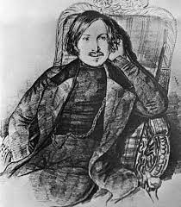
У третій дії гроші - основний предмет, з яким пов'язані маніпуляції героїв. Чиновники передають Хлестакову гроші, зі страху обливаючись потом, гублячи асигнації, витрушуючи дріб'язок з дір і т.д. Для них передача грошей є матеріальною формою укладення певних відносин. І той, хто дає, і той, хто бере, роблять вигляд, що гроші - тільки прояв доброго ставлення, знак дружнього ставлення.
Зведення всіх помислів до голого розрахунку, приземлення високого, позначення цифрами, що, скільки в житті варто (від кавуна «в сімсот рублів» і «цигарочок по двадцяти п'яти рублів за сотеньку», від обіду в трактирі до генеральського чину, на який мітить Городничий за вісімсот рублів, даних «ревізору»), - це оголення грошової, «арифметичної» сутності як людських, так і соціальних відносин.
«В „Ревізорі“ я зважився зібрати в одну міру все дурне в Росії, яке я тоді знав, всі несправедливості, які робляться в тих місцях і тих випадках, де найбільше потрібно від людини справедливості, і за одним разом посміятися над всім».
М. В. Гоголь
Учитель зарубіжної літератури Миколаївського ліцею № 2 м. Миколаєва Ірклій О. Ю.

Slide 9
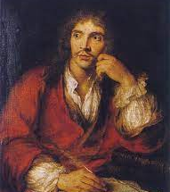
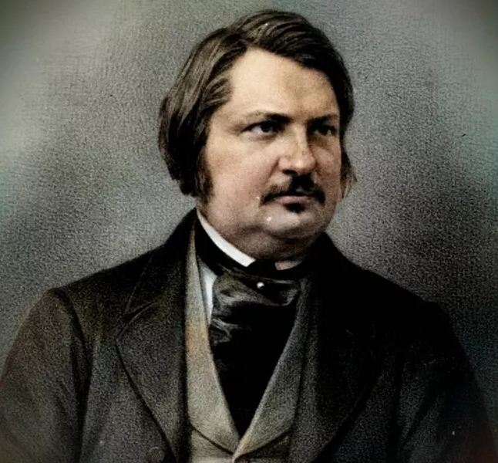
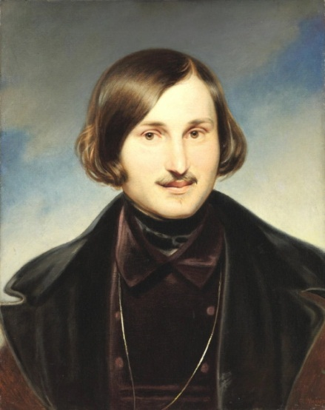
Мольєр – класицист за способом відображення дійсності в узагальнено-типових образах. Але цей геніальний драматург вільно поводився з правилами та нормами, встановленими у класицистичних трактатах: “Люди повинні бути показані в комедії такими, якими вони є насправді, аби в дійових особах її можна було б упізнати наше сучасне суспільство» (Мольєр)
Світ Журдена – це світ обмеженості, де панують гроші. Мольєр спрямовує свій сатиричний сміх і проти таких буржуа, як Журден, і проти таких аристократів, як Дорант і Дорімена. Але на яких засадах стоїть він сам? Мольєр виходить з моралі, яка видається йому загальнолюдською, природною.
Реаліст Гоголь у своїй безсмертній комедії дуже глибоко підходить до викриття питання хабарів. Провина у хабарництві та корупції, на його думку, лежить на обох сторонах. Однак це для суспільства настільки звично, що чиновники при згадці грошей уявним ревізором полегшено зітхають: його можна підкупити, а отже, все владнається. Хабарництво, таким чином, сприймається як належне та природне.
Сатиричне зображення чиновництва, завжди готового платити, - яскравий
приклад викривальної суті гоголівського реалізму.
Великий реаліст Бальзак дослідив, яке місце посідають гроші в житті людини, і, у залежності від цього, як впливають на людину і її життя. Гроші можуть легко занапастити душу, якщо у гонитві за ними, ти забуваєш про духовність.
Учитель зарубіжної літератури Миколаївського ліцею № 2 м. Миколаєва Ірклій О. Ю.

Slide 10
Використані джерела:
https://www.ukrlib.com.ua/world/printit.php?tid=405 М. В. Гоголь «Ревізор»
http://8ref.com/16/referat_164117.html Тема грошей в російській літературі
https://ukr-lit.com/tema-groshej-u-povisti-o-balzaka-gobsek/ Тема грошей у повісті О. Бальзака “Гобсек”
https://dovidka.biz.ua/mishhanin-shlyahtich-analiz/ “Міщанин-шляхтич”, аналіз
https://tvir.biographiya.com/molyer/ Мольєр
Давиденко Г. Й. Історія зарубіжної літератури XIX – початку XX століття:
навч. посібник. [для студ. вищ. навч. закл.]/ Г. Й. Давиденко, О. М. Чай
ка — [2ге вид.]. – К.: Центр учбової літератури, 2007 — 400 с. –
ISBN 9789663648620
6. Шутько Р.Б. Матеріали до уроків зарубіжної літератури 10 кл. Харків, "Торсінг", 2000 - 192 с.
Учитель зарубіжної літератури Миколаївського ліцею № 2 м. Миколаєва Ірклій О. Ю.

